Slide 1
5장 데이터베이스 설계와 ER 모델
컴퓨터정보과
김계숙

Slide 2
목차
데이터베이스 설계의 개요
ER 모델
3. 데이터베이스 설계 사례
4. 논리적 설계 : ER 스키마를 관계 모델의릴레이션으로 사상

Slide 3
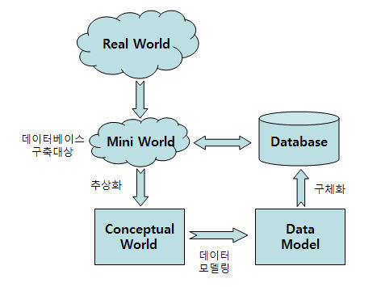
5장. 데이터베이스 설계와 ER 모델
데이터 모델링
복잡한 현실세계를 일정한 표기법에 따라 추상화(단순화, 명확화, 모형화)하여 표현하는 것
데이터 모델에 따라 전체 시스템의 조감도를 설계하는 과정
조직 내 데이터를 분석하여 제약조건을 체계적으로 정의하고 개념적인 도구를 이용해서 간결하고 이해하기 쉽게 표현

Slide 4
현실세계를 컴퓨터세계로 표현하기 위한 중간과정
현실세계
개념1
정보
모델링
데이터 모델링
개념2
개념n
Entity
Entity
일치성
Entity
컴퓨터세계
물리적으로 저장된 데이터베이스
상품코드 | 상품명 | 수량 | 단가
kb01 | 볼트 | 2000 | 300
kb02 | 너트 | 2400 | 250
… | … | … | …
데이터 구조화

Slide 5
데이터 모델링의 중요성
업무 내용 분석에 유용
전체적 개념을 파악할 수 있어 시스템의 조화와 균형 유지
데이터베이스 사용자 간에 의사소통 용이(시각화, 문서화)
초기 데이터베이스 모델링은 체계적이고 정교해야 함
설계도가 잘못되면 자체 구조뿐 아니라 연결된 응용 프로그램도 전부 수정해야 하는 상황 발생 가능
데이터 모델의 종류
개념적 데이터 모델(conceptual data model) – ER 모델
논리적 데이터 모델(logical data model)
구현(표현) 모델
계층형, 네트워크형, 관계형, 객체지향형, 객체관계형
물리적 데이터 모델(physical data model)

Slide 6
5.1 데이터베이스 설계의 개요
데이터베이스 설계
한 조직체의 운영과 목적을 지원하기 위해 사용자들의 정보요구를 수집/분석
데이터베이스의 논리적 구조와 물리적인 구조를 설계하여 데이터베이스를 생성하는 과정
모델링(분석 및 설계)으로 현실 세계의 데이터 항목들과 프로세스를 추상화하고, 구현하여 데이터베이스화하는 과정
소프트웨어 설계 과정과 유사
데이터베이스 설계
시간의 흐름에 따른 데이터의 모든 측면을 표현
데이터 항목의 중복을 최소화
데이터베이스에 대한 효율적인 접근을 제공
데이터베이스의 무결성을 제공
이해하기 쉬워야 함

Slide 7
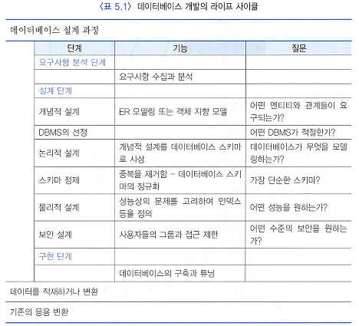
249쪽

Slide 8
데이터베이스 설계의 주요 단계
요구사항 분석, 개념적 설계, DBMS의 선정, 논리적 설계, 스키마 정제, 물리적 설계와 튜닝 등 여러 작업들로 이루어짐
일반적으로, 데이터베이스 설계의 완성도를 높이기 위해서 이런 작업들을 앞뒤로 왔다갔다할 필요가 있음
참고
설계 종류
하향식(Top Down) : 대상을 전체적으로 분석한 후 개체, 속성, 관계를 추출해 설계(design by analysis)
상향식(Bottom Up) : 화면, 양식, 전표 등으로 부터 데이터 항목을 추출해 낸 후 비슷한 속성을 그룹 지어 개체를 설계(design by synthesis)

Slide 9
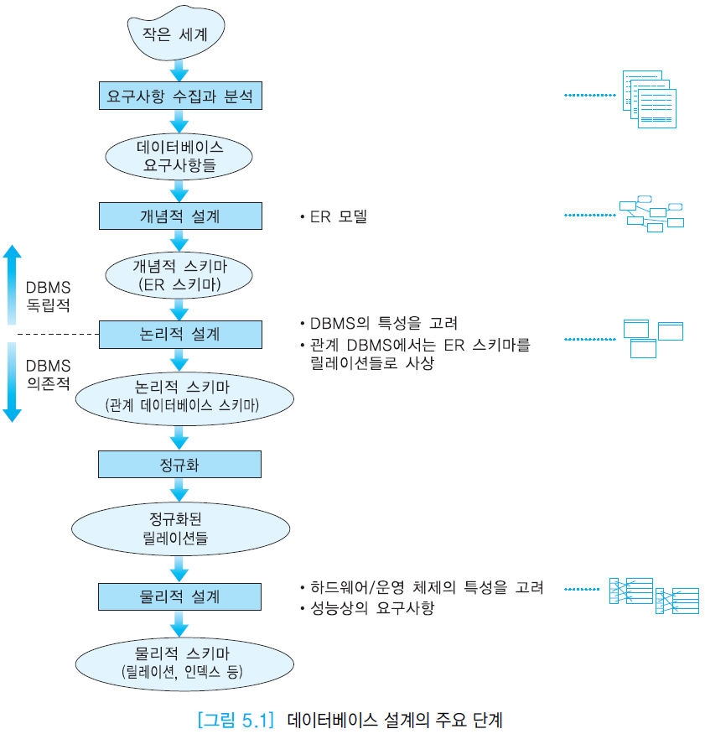
Mini-World
데이터베이스 구축대상
①
요구사항명세서
②
개념적 스키마
③
논리적 스키마
④
물리적스키마
⑤
데이터베이스 구현

Slide 10
1. 요구사항 수집과 분석
구축 대상이 되는 조직에 대한 분석, 부서 간의 업무 영역, 부서의 업무 내용 및 제약 사항 파악
기존 시스템(Legacy System)이 있다면 이를 분석하여 문제점이나 개선할 내용을 조사하는 것도 이 단계
설계 단계 중 가장 많은 시간이 투입되는 단계
요구사항에 관한 지식을 기반으로 관련 있는 엔티티들과 이들의 애트리뷰트들이 무엇인가, 엔티티들 간의 관계가 무엇인가 등을 파악
데이터 처리에 관한 요구사항에 대하여 전형적인 연산들, 연산들의 의미, 접근하는 데이터의 양 등을 분석
수집된 정보를 바탕으로 요구사항 명세(산출물) 작성

Slide 11
1. 요구사항 수집과 분석
조사방법
기초조사 : 기관연혁, 규모, 기존 시스템 등
자료조사 : 업무양식, 문서 등
사용자 면담 : 집단면담/개별면담
설문지 조사 : 광범위한 조사와 사용자가 많을 경우 유용
현장조사 : 업체를 방문하여 관찰
조사 결과 문서화
무질서하게 추출된 정보를 데이터베이스 요구사항으로 분석하기 위해 필요한 작업
산출물 : 요구사항 명세서

Slide 12
2. 개념적 설계
데이터베이스 요구사항 명세를 기반으로 다음을 수행
개체 정의
속성 정의 / 도메인 정의 / 키 선정
개체간 관계 정의
ERD 작성(개념 스키마)
물리적인 사항과 독립적으로, 한 조직체에서 사용되는 정보 모델을 구축하는 과정
높은 추상화 수준의 데이터 모델(ERM)을 기반으로 주어진 표현법으로 데이터 구조 명시
DBMS와 독립적
산출물 : ER 다이어그램

Slide 13
3. 논리적 설계
DBMS 선정 시 고려사항
기술적인 요인 : DBMS가 제공하는 데이터 모델, 저장 구조, 인터페이스, 질의어, 도구, 제공되는 서비스 등
정치적인 요인 : 고수준의 전략적인 결정 등
경제적인 요인 : DBMS 구입 비용, 하드웨어 구입 비용, 유지 보수(서비스) 비용, 기존의 시스템을 새로운 DBMS에 맞게 변환하는데 소요되는 비용, 인건비, 교육비 등
ER 모델로 표현된 개념적 스키마를 관계(또는 논리) 스키마로 사상(변환)
정규화 과정을 통해 논리 스키마 정제
산출물 : 논리 스키마
데이터베이스 설계자가 요구사항 수집과 분석 후에 바로 논리적 설계 단계로 가는 경우가 있는데, 이런 경우에는 흔히 좋은 관계 데이터베이스 스키마가 생성되지 않음

Slide 14
4. 물리적 설계
처리 요구사항들을 만족시키기 위해 저장 구조와 접근 경로 등을 결정함
성능상의 주요 기준은 몇 가지로 구분할 수 있음
응답 시간(response time) : 질의와 갱신이 평균적으로 또는 피크 시간 때 얼마나 오래 걸릴 것인가?
트랜잭션 처리율 : 1초당 얼마나 많은 트랜잭션들이 평균적으로 또는 피크 시간 때 처리될 수 있는가?
전체 데이터베이스에 대한 보고서를 생성하는데 얼마나 오래 걸릴 것인가?

Slide 15
5.2 ER 모델
ER 모델 & ERD(Diagram)
데이터베이스 설계를 용이하게 하기 위해서 P. Chen이 1976년에 제안하고 그 후에 많은 학자들이 이 모델을 강화시킴
의미적으로 풍부하고 개념들을 그래픽으로 나타낼 수 있음
현재는 EER(Enhanced Entity Relationship) 모델이 데이터베이스 설계 과정에 널리 사용되고 있음
개념적 설계를 위한 인기 있는 모델로서, 많은 CASE 도구들에서 지원됨
실세계를 엔티티, 애트리뷰트, 엔티티들 간의 관계로 표현함
쉽게 관계 데이터 모델로 사상됨

Slide 16
ER 모델 특징
높은 수준으로 데이터 추상화
이해하기 쉬움
구문의 표현력이 뛰어나 의미 전달 용이
자연어 보다 좀 더 정형적
구현에 독립적
설계자와 사용자간의 의사소통에 적합

Slide 17
ERD 구성 요소
개체(엔티티)와 개체타입
애트리뷰트
관계와 관계타입
카디날리티 비율
키

Slide 18
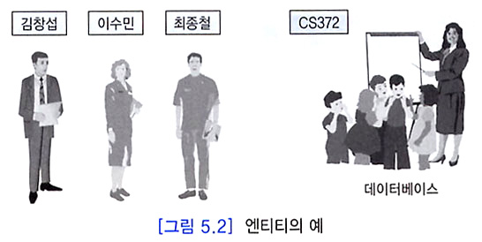
1. 개체(Entity)와 개체타입
개체(entity)
하나의 entity는 사람, 장소, 사물, 사건 등과 같이 독립적으로 존재하면서 고유하게 식별이 가능한 실 세계의 객체
사원처럼 실체가 있는 것도 있지만 생각이나 개념과 같이 추상적인 것도 있음

Slide 19
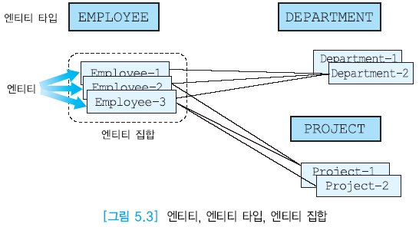
개체타입(entity type)
개체들은 개체타입(또는 개체 집합)들로 분류됨
개체타입은 동일한 애트리뷰트들을 가진 개체들의 틀
개체집합과 개체타입을 엄격하게 구분할 필요는 없음
ER 다이어그램에서 개체타입은 직사각형으로 나타냄

Slide 20
강한 엔티티 타입
강한 엔티티 타입(정규 엔티티 타입)은 독자적으로 존재하며 엔티티 타입 내에서 자신의 키 애트리뷰트를 사용하여 고유하게 엔티티들을 식별할 수 있는 엔티티 타입
약한 엔티티 타입
약한 엔티티 타입은 키를 형성하기에 충분한 애트리뷰트들을 갖지 못한 엔티티 타입
이 엔티티 타입이 존재하려면 소유 엔티티 타입이 있어야 함
소유 엔티티 타입의 키 애트리뷰트를 결합해야만 고유하게 약한 엔티티 타입의 엔티티들을 식별할 수 있음

Slide 21
애트리뷰트
하나의 엔티티는 연관된 애트리뷰트들의 집합으로 설명됨
예: 사원 엔티티는 사원번호, 이름, 직책, 급여 등의 애트리뷰트를 가짐
한 애트리뷰트의 도메인은 그 애트리뷰트가 가질 수 있는 모든 가능한 값들의 집합을 의미
예: 사원번호는 1000부터 9999까지의 값을 가짐
키 애트리뷰트는 한 애트리뷰트 또는 애트리뷰트들의 모임으로서 한 엔티티 타입 내에서 각 엔티티를 고유하게 식별함
ER 다이어그램에서 기본 키 애트리뷰트는 밑줄을 그어 표시
요구사항 명세에서 명사나 형용사로 표현됨
엔티티는 독립적인 의미를 갖는데 반해서 애트리뷰트는 독립적인 의미를 갖지 않음
ER 다이어그램에서 타원형으로 나타냄

Slide 22
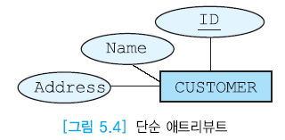
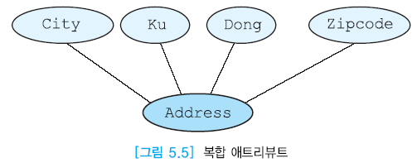
단순 애트리뷰트(simple attribute)
더 이상 다른 애트리뷰트로 나눌 수 없는 애트리뷰트
ER 다이어그램에서 실선 타원으로 표현함
ER 다이어그램에서 대부분의 애트리뷰트는 단순 애트리뷰트
복합 애트리뷰트(composite attribute)
두 개 이상의 애트리뷰트로 이루어진 애트리뷰트
동일한 엔티티 타입이나 관계 타입에 속하는 애트리뷰트들 중에서 밀접하게 연관된 것을 모아놓은 것

Slide 23
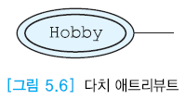

다치 애트리뷰트(multi-valued attribute)
각 엔티티마다 여러 개의 값을 가질 수 있는 애트리뷰트
ER 다이어그램에서 이중선 타원으로 표현함
유도된 애트리뷰트(derived attribute)
다른 애트리뷰트의 값으로부터 얻어진 애트리뷰트
관계 데이터베이스에서 릴레이션의 애트리뷰트로 포함시키지 않는 것이 좋음
ER 다이어그램에서 점선 타원으로 표현함

Slide 24
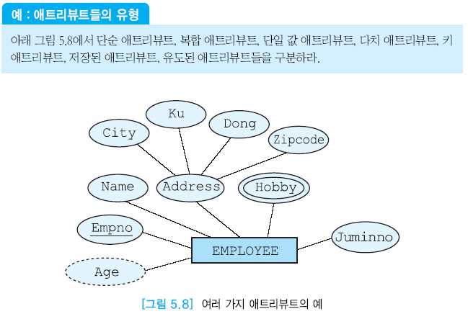

Slide 25
약한 엔티티 타입
키를 형성하기에 충분한 애트리뷰트들을 갖지 못한 엔티티 타입
약한 엔티티 타입에게 키 애트리뷰트를 제공하는 엔티티 타입을 소유 엔티티 타입(owner entity type) 또는 식별 엔티티 타입(identifying entity type)라고 부름
ER 다이어그램에서 이중선 직사각형으로 표기
약한 엔티티 타입의 부분 키는 점선 밑줄을 그어 표시
부분 키(partial key): 부양가족의 이름처럼 한 사원에 속한 부양가족 내에서는 서로 다르지만 회사 전체 사원들의 부양가족들 전체에서는 같은 경우가 생길 수 있는 애트리뷰트

Slide 26
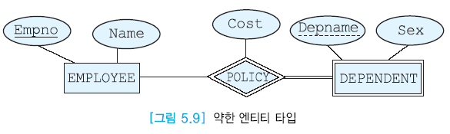

Slide 27
관계와 관계 타입
관계는 엔티티들 사이에 존재하는 연관이나 연결로서 두 개 이상의 엔티티 타입들 사이의 사상으로 생각할 수 있음
관계 타입은 동질의 관계들의 틀
관계 집합과 관계 타입을 엄격하게 구분할 필요는 없음
요구사항 명세에서 흔히 동사는 ER 다이어그램에서 관계로 표현됨
ER 다이어그램에서 다이어몬드로 표기
관계 타입이 서로 연관시키는 엔티티 타입들을 관계 타입에 실선으로 연결함

Slide 28
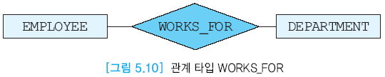
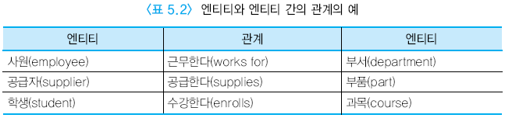

Slide 29
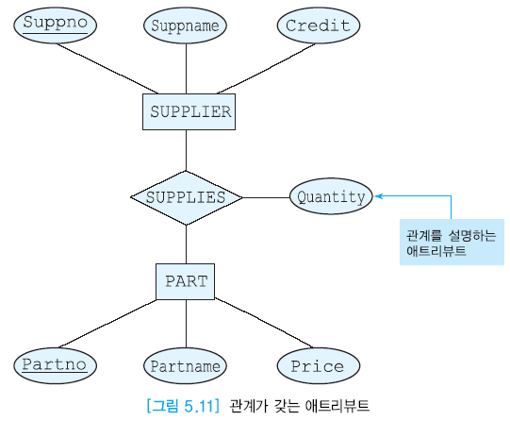
관계의 애트리뷰트
관계 타입은 관계의 특징을 기술하는 애트리뷰트들을 가질 수 있음
관계 타입은 키 애트리뷰트를 갖지 않음

Slide 30
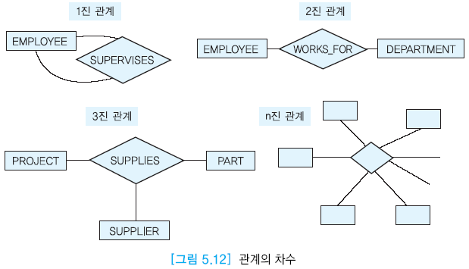
차수(degree)
관계로 연결된 엔티티 타입들의 개수를 의미
실세계에서 가장 흔한 관계는 두 개의 엔티티 타입을 연결하는 2진 관계

Slide 31
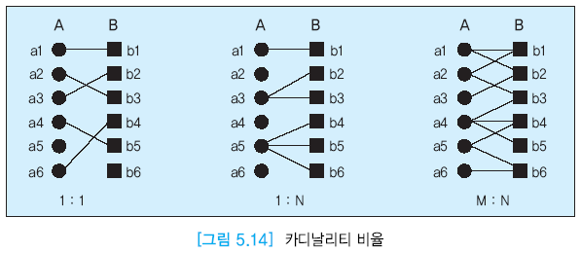
카디날리티 비율
카디날리티 비율은 한 엔티티가 참여할 수 있는 관계의 수를 나타냄
관계 타입에 참여하는 엔티티들의 가능한 조합을 제한함
관계를 흔히 1:1, 1:N, M:N으로 구분
카디날리티에 관한 정보는 간선 위에 나타냄

Slide 32
1:1 관계
E1의 각 엔티티가 정확하게 E2의 한 엔티티와 연관되고, E2의 각 엔티티가 정확하게 E1의 한 엔티티와 연관되면 이 관계를 1:1 관계라고 함
예: 각 사원에 대해 최대한 한 개의 PC가 있고, 각 PC에 대해 최대한 한 명의 사원이 있으면 사원과 PC 간의 관계는 1:1 관계
1:N 관계
E1의 각 엔티티가 E2의 임의의 개수의 엔티티와 연관되고, E2의 각 엔티티는 정확하게 E1의 한 엔티티와 연관되면 이 관계를 1:N 관계라고 함
예: 각 사원에 대해 최대한 한 대의 PC가 있고, 각 PC에 대해 여러 명의 사원들이 있으면 PC와 사원 간의 관계는 1:N 관계
실세계에서 가장 흔히 나타나는 관계
M:N 관계
한 엔티티 타입에 속하는 임의의 개수의 엔티티가 다른 엔티티 타입에 속하는 임의의 개수의 엔티티와 연관됨
예: 각 사원에 대해 여러 대의 PC가 있고, 각 PC에 대해 여러 명의 사원들이 있으면 사원과 PC 간의 관계는 M:N 관계

Slide 33
카디날리티 비율의 최소값과 최대값
ER 다이어그램에서 관계 타입과 개체 타입을 연결하는 실선 위에 (min, max) 형태로 표기
어떤 관계 타입에 참여하는 각 개체 타입에 대하여 min은 이 개체 타입 내의 각 개체 는 적어도 min번 관계에 참여함을 의미
max는 이 개체 타입 내의 각 개체 는 최대한 max번 관계에 참여함을 의미
min=0은 어떤 개체가 반드시 관계에 참여해야 할 필요는 없음을 의미
max=*는 어떤 개체가 관계에 임의의 수만큼 참여할 수 있음을 의미

Slide 34
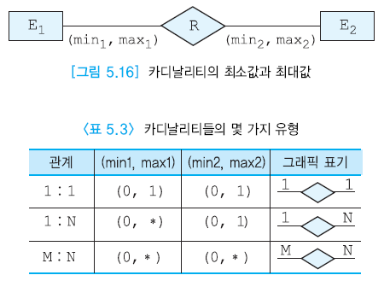

Slide 35
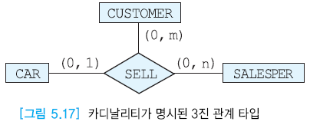

Slide 36
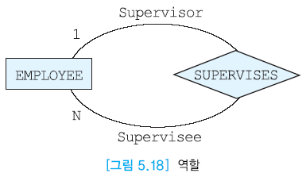
역할(role)
관계 타입의 의미를 명확하게 하기 위해 사용됨
특히 하나의 관계 타입에 하나의 개체 타입이 여러 번 나타나는 경우에는 반드시 역할을 표기해야 함
관계 타입의 간선 위에 표시

Slide 37

전체참여와 부분참여
전체참여 : 어떤 관계에 개체타입 E1의 모든 개체들이 관계타입 R에 의해서 어떤 개체타입 E2의 어떤 개체와 연관되는 것
부분참여 : 어떤 관계에 개체타입 E1의 일부 개체만 참여하는 것
약한 엔티티 타입은 항상 관계에 전체참여
전체참여는 ER 다이어그램에서 이중 실선으로 표시
카디날리티 비율과 함께 참여 제약조건은 관계에 대한 중요한 제약조건

Slide 38
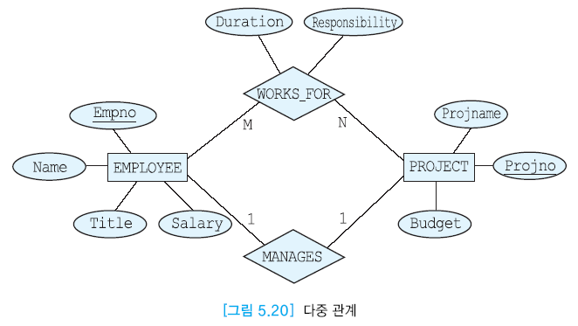
다중 관계
두 엔티티 타입 사이에 두 개 이상의 관계 타입이 존재할 수 있음

Slide 39
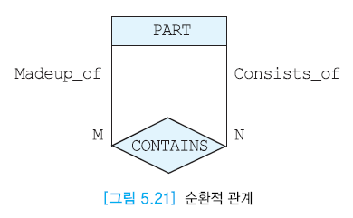
순환적 관계
하나의 엔티티 타입이 동일한 관계 타입에 두 번 이상 참여하는 것

Slide 40
ER 스키마를 작성하기 위한 지침
개체는 키 애트리뷰트 이외에 설명 보를 추가로 가짐
다치 애트리뷰트는 개체로 분류해야 함
애트리뷰트들이 직접적으로 설명하는 개체에 애트리뷰트들을 붙임
가능한 한 복합 식별자(2개 이상의 애트리뷰트로 이루어진 키)를 피함
관계는 일반적으로 독자적으로 존재할 수 없지만 개체타입과 관계 타입을 절대적으로 구분하는 것은 어려움

Slide 41
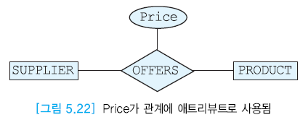
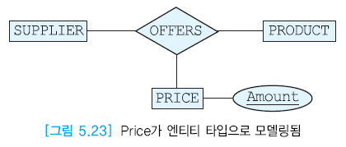

Slide 42
데이터베이스 설계 과정
요구사항을 수집하여 기술
개체 타입 식별
관계 타입 식별
관계가 1:1, 1:N, M:N 중에서 어느 것에 해당하는지 결정
개체 타입과 관계 타입들에 필요한 애트리뷰트들을 식별하고, 각 애트리뷰트가 가질 수 있는 값들의 집합(도메인)을 식별
개체 타입들을 위한 기본 키를 식별
ER 스키마 다이어그램을 그림
ER 스키마 다이어그램이 응용에 대한 요구사항과 부합되는지 검사
ER 스키마 다이어그램을 DBMS에서 사용되는 데이터베이스 모델로 변환

Slide 43
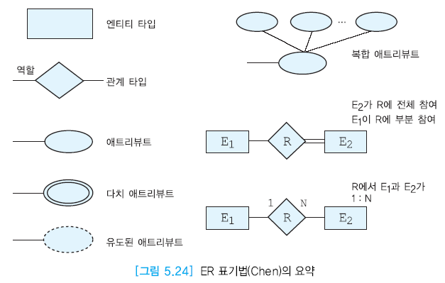
본 책의 ER 표기법의 요약

Slide 44
ER 모델의 또 다른 표기법
Chen 표기법으로 수십 개 이상의 애트리뷰트가 개체 타입에 연결된 다이어그램을 나타내려면 매우 불편하고 공간 많이 차지
ERWin 등의 CASE 도구들에서는 새발(crow-feet) 표기법이 흔히 사용됨
새발 표기법에도 여러 가지 변형들이 존재함

Slide 45
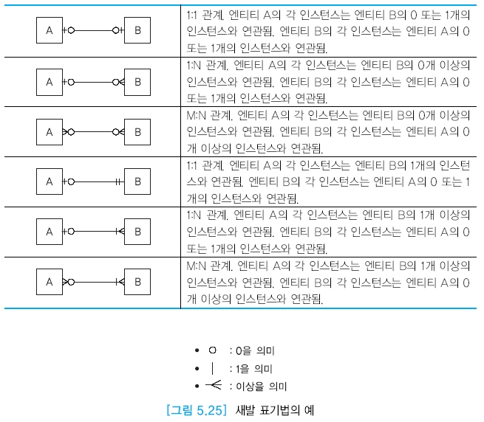

Slide 46
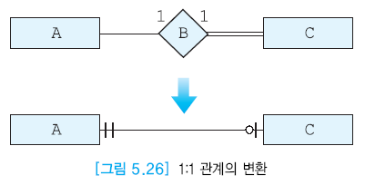
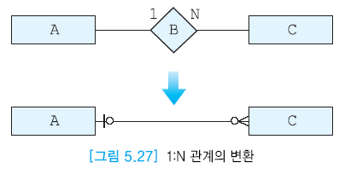
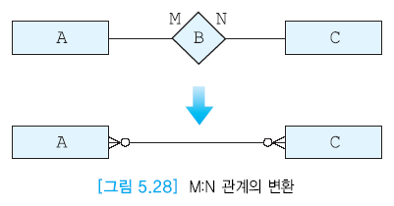
본 책의 표기법을 새발 표기법으로 표현하는 방법
1:1 관계
1:N 관계
M:N관계

Slide 47
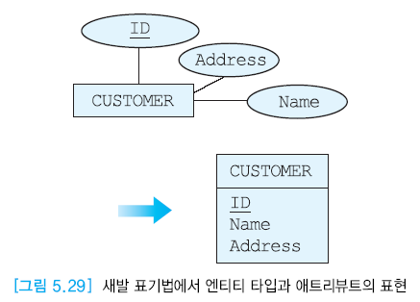
본 책의 표기법을 새발 표기법으로 표현하는 방법(계속)
엔티티 타입과 애트리뷰트

Slide 49
5.3 데이터베이스 설계 사례
요구사항 명세(289~290쪽)
1. 회사에는 다수의 사원들이 재직한다.
2. 각 사원에 대해서 사원번호(고유함), 이름, 직책, 급여, 주소를 저장. 주소는 시, 구, 동으로 세분하여 나타낸다.
3. 각 사원은 0명 이상의 부양가족을 가질 수 있음. 한 부양가족은 두 명 이상의 사원에게 속하지 않음. 각 부양가족에 대해서 부양가족의 이름과 성별을 저장
4. 회사는 여러 개의 프로젝트들을 진행. 각 프로젝트에 대해서 프로젝트번호(고유함), 이름, 예산, 프로젝트가 진행되는 위치를 나타냄. 한 프로젝트는 여러 위치에서 진행될 수 있음. 각 프로젝트마다 여러 명의 사원들이 일함. 각 사원은 여러 프로젝트에서 근무할 수 있음. 각 사원이 해당 프로젝트에서 어떤 역할을 수행하고, 얼마 동안 근무해 왔는가를 나타냄. 각 프로젝트마다 한 명의 프로젝트 관리자가 있음. 한 사원은 두 개 이상의 프로젝트의 관리자가 될 수는 없음. 프로젝트 관리자 임무를 시작한 날짜를 기록한다.

Slide 50
5. 각 사원은 한 부서에만 속함. 각 부서에 대해서 부서번호(고유함), 이름, 부서가 위치한 층을 나타냄
6. 각 프로젝트에는 부품들이 필요. 한 부품이 두 개 이상의 프로젝트에서 사용될 수 있음. 하나의 부품은 다른 여러 개의 부품들로 이루어질 수 있음. 각 부품에 대해서 부품번호(고유함), 이름, 가격, 그 부품이 다른 부품들을 포함하는 경우에는 그 부품들에 관한 정보도 나타냄
7. 각 부품을 공급하는 공급자들이 있음. 한 명의 공급자는 여러 가지 부품들을 공급할 수 있고, 각 부품은 여러 공급자들로부터 공급될 수 있음. 각 공급자에 대해서 공급자번호(고유함), 이름, 신용도를 나타냄. 각 공급자에 대해서 그 공급자가 어떤 부품을 어떤 프로젝트에 얼마나 공급하는가를 나타냄

Slide 51
1. 엔티티 타입 및 애트리뷰트들을 식별
데이터베이스 요구사항으로부터 얻어낸 명사들 중 개체라고 생각되는 명사들 추출
명사들 중 비슷한 것이 있으면 그룹을 지어 대표 이름 선정
개체 이름을 붙일 때 Naming 규칙을 따르도록 할 것
중복되지 않을 것
너무 길지 않을 것
의미 없는 수사를 붙이지 말 것(예 : OO관리)
개체타입 | 애트리뷰트
EMPLOYEE | 사원번호, 이름, 직책, 급여, 주소(시,군,구)
PROJECT | 프로젝트번호, 이름, 예산, 위치
DEPARTMENT | 부서번호, 이름, 부서위치
SUPPLIER | 공급자번호, 이름, 신용도
DEPENDENT | 이름, 성별
PART | 부품번호, 이름, 가격

Slide 52
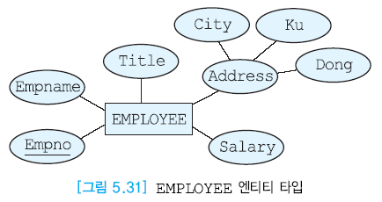
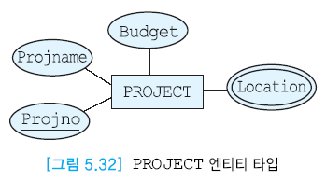
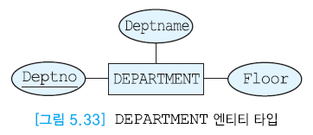
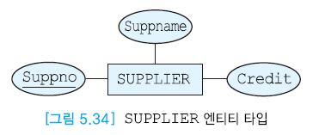
엔티티 타입 및 애트리뷰트, 키 애트리뷰트 식별

Slide 53
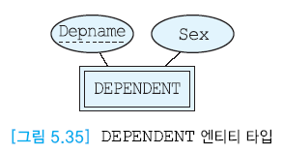
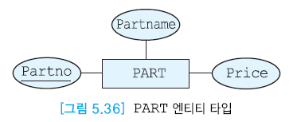

Slide 54
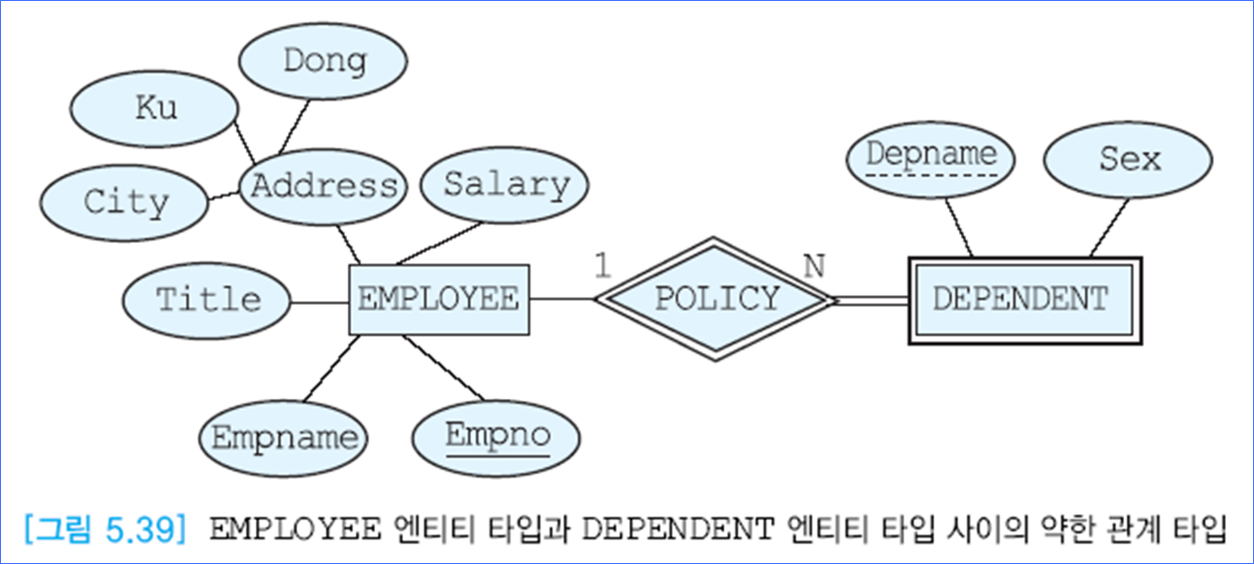
2. 관계와 애트리뷰트들을 식별
카디널리티 비율
전체참여와 부분참여
3. 각 사원은 0명 이상의 부양가족을 가질 수 있음. 한 부양가족은 두 명 이상의 사원에게 속하지 않음.

Slide 55
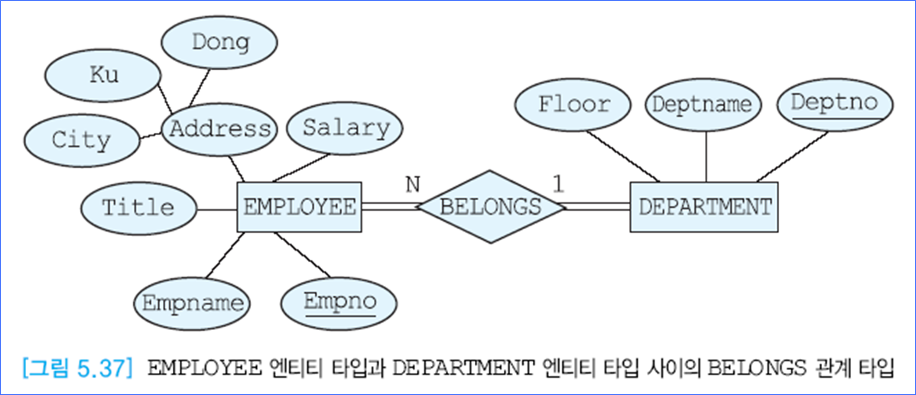
4. 각 사원은 한 부서에만 속함.

Slide 56
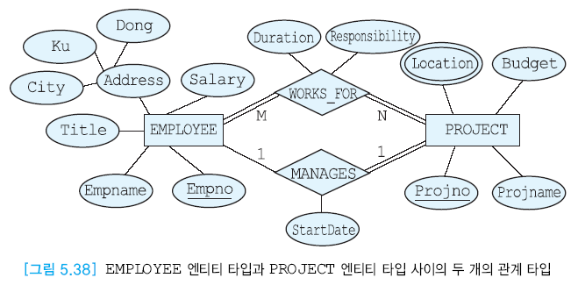
6. 회사는 여러 개의 프로젝트들을 진행. 각 프로젝트마다 여러 명의 사원들이 일함. 각 사원은 여러 프로젝트에서 근무할 수 있음. 각 사원이 해당 프로젝트에서 어떤 역할을 수행하고, 얼마 동안 근무해 왔는가를 나타냄. 각 프로젝트마다 한 명의 프로젝트 관리자가 있음. 한 사원은 두 개 이상의 프로젝트의 관리자가 될 수는 없음. 프로젝트 관리자 임무를 시작한 날짜를 기록한다.

Slide 57
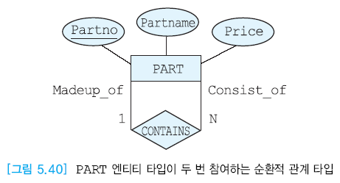
7. 하나의 부품은 다른 여러 개의 부품들로 이루어질 수 있음. 각 부품에 대해서 부품번호(고유함), 이름, 가격, 그 부품이 다른 부품들을 포함하는 경우에는 그 부품들에 관한 정보도 나타냄

Slide 58
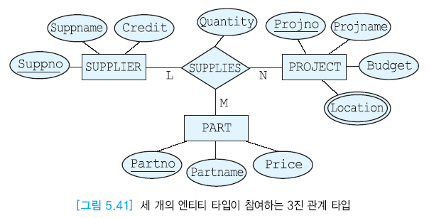
8. 각 프로젝트에는 부품들이 필요. 한 부품이 두 개 이상의 프로젝트에서 사용될 수 있음.

Slide 59
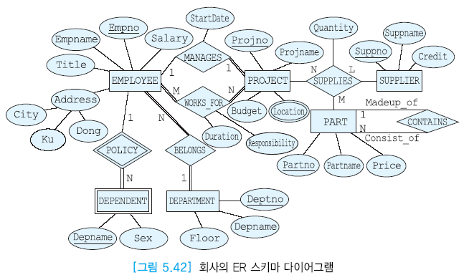
완성 : 개체/애트리뷰트/키/관계/카디넬리티 비율

Slide 60
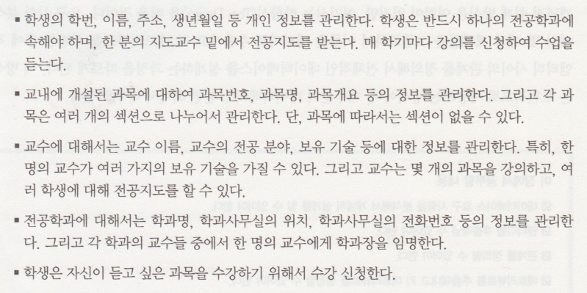
예제 : D 대학의 학사관리 시스템
데이터베이스 요구사항 명세서

Slide 61
1. 엔티티(Entity) 추출하기
엔티티 : 실체가 존재하는 것(thing)
요구사항의 문구로부터 엔티티 후보를 추출한다.
명사를 추출하고 유사한 내용끼리 그룹을 지어서 엔티티를 찾아낸다.
학생, 학번, 이름, 주소, 생년월일, 전공학과, 수강과목, 지도교수
과목, 과목번호, 과목명, 과목개요, 섹션
교수, 이름, 전공분야, 보유기술, 지도학생
학과, 학과명, 사무실위치, 전화번호, 학과장

Slide 62
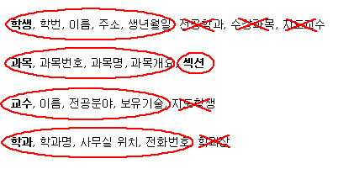
대표하는 명사로 그룹의 이름을 붙이고, 다른 그룹에 속하는 단어들 제거

Slide 63
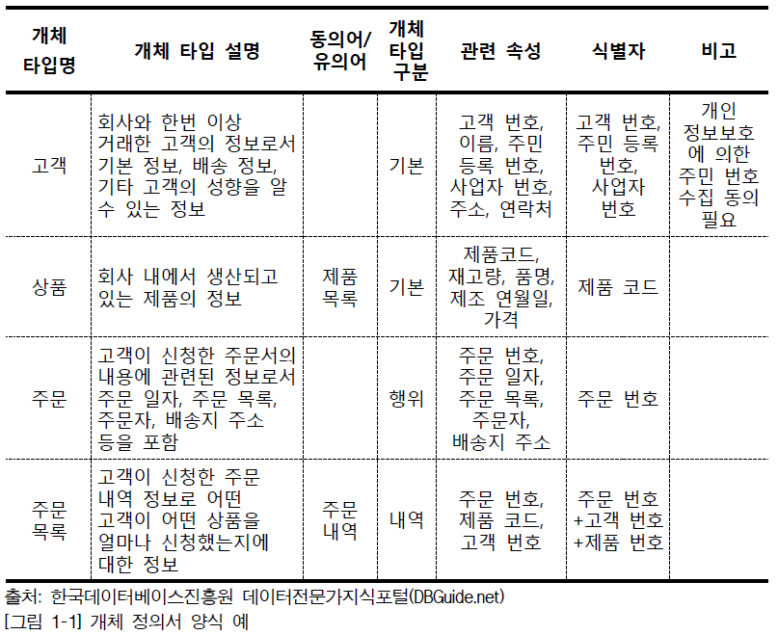
참고 - 개체정의서

Slide 64
2. 관계 설정하기
데이터베이스는 연관된 데이터의 모임
관계 정의
동사를 포함하는 문장 속에서 관계 추출
엔티티 간의 관계를 설명하는 동사나 이벤트를 나타내는 동사로부터 찾음

Slide 65
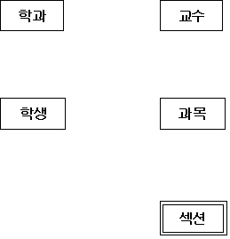
관계 설정하기
학생은 하나의 전공학과에 속해야 하면, 한 분의 지도교수 밑에서 전공지도를 받는다
각 과목은 여러 개의 세션으로 나누어서 관리한다.
교수는 관련 과목을 강의하고 전공지도학생을 받는다.
각 학과의 교수들 중에서 학과장을 임명한다.
학생은 과목을 수강 신청한다.

Slide 66
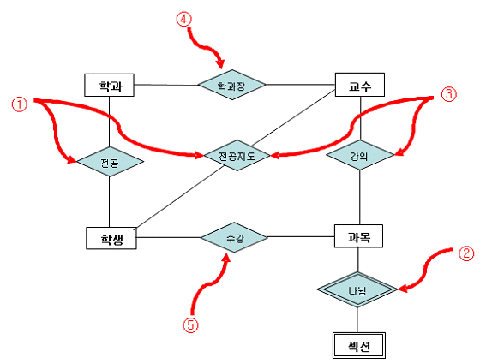
각 학과의 교수들 중에서 학과장을 임명한다.
학생은
하나의 전공학과에 속해야 하며, 한 분의 지도교수 밑에서 전공지도를 받는다.
교수는 관련 과목을 강의하고, 전공지도 학생을 받는다.
각 과목은 여러 개의 섹션으로 나누어서 관리한다.
학생은 과목을 수강 신청한다.

Slide 67
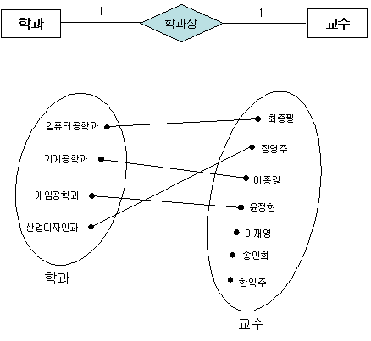
일대일(1:1) – 학과와 교수 사이(관계 : 학과장)
전체참여는 두 줄로 표시

Slide 68
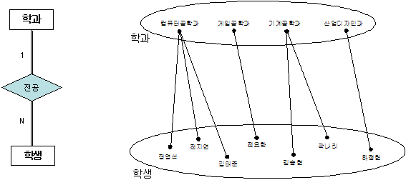
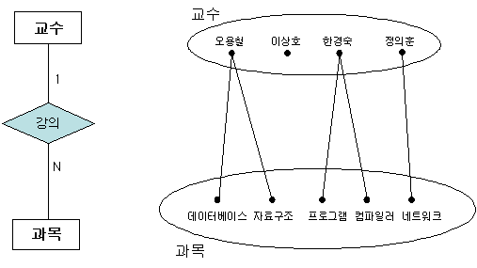
일대다(1:N)
– 학과와 학생
– 교수와 과목

Slide 69
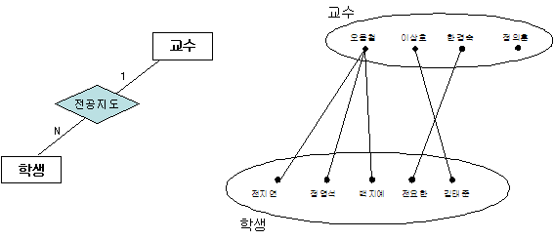
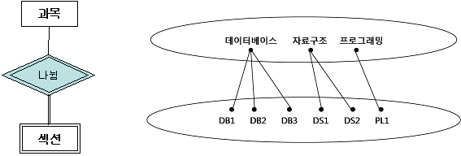
– 교수와 학생 사이
– 과목과 섹션 사이
1
N

Slide 70

다대다(M:N) - 학생과 과목

Slide 71


Slide 72

3. 애트리뷰트 결정
키 속성
각 개체 내에서 서로 다른 값을 가지는 속성
각각 유일한 값을 가져 식별이 가능하게 함
키 속성의 기준
속성의 값이 변하지 않아야 한다.
반드시 값이 있어야 한다. Null값 허용하지 않는다.
키 속성이 여러 개 있을 수는 있으나 너무 많은 것은 좋지 않다.
학생 (학번, 이름, 나이, 생년월일, 주소)
학과 (학과명, 전화번호, 사무실 위치)
교수 (이름, 전공분야, 보유기술)
과목 (과목번호, 과목명, 과목개요)
섹션 (섹션번호)

Slide 73

애트리뷰트 유형 재정리
키 애트리뷰트
다치 애트리뷰트
유도된 애트리뷰트
유도된 애트리뷰트

Slide 74
관계 타입의 애트리뷰트 정의
관계 타입도 개체 타입과 유사하게 애트리뷰트를 가질 수 있음
데이터베이스 요구 사항만으로는 정의할 수 없음
추가된 내용
교수는 학생에 대해 전공지도를 하며, 학생과의 면담 시간도 관리한다.
각 학과의 교수 중에서 학과장을 임명하며, 임명일자를 기록하여 관리한다.

Slide 75

최종 완성된 ERD
2
1

Slide 76
ISA 관계(subclass의 특정 attribute)
같은 속성을 갖는 여러 개체들을 상위 개체로 결합할 수 있으며 특정 개체는 서로 구별되는 하위 개체로 나뉘어 질 수 있다.
사람
사원
ISA
disjoint
ISA
overlapping
성인
청소년
개발팀
기획팀
disjoint : 상위개체의 엔티티는 하나의 하위개체에만 포함됨
overlapping : 상위개체의 엔티티가 여러 하위개체에 포함됨

Slide 77
ISA 관계
사람
사원
ISA
ISA
성인
청소년
개발팀
기획팀
total : 상위개체 엔티티가 하위개체에 모두 속함
partial : 상위개체 엔티티가 하위개체에 모두 속하지 않음

Slide 78
ISA 관계
ISA 관계 예제
이름
학번
학생
학과
ISA
재학생
휴학생
졸업생
졸업날짜
재학번호
휴학번호
휴학날짜
졸업번호

Slide 79

5.4 ER 스키마를 관계 모델의 릴레이션으로 사상
ER 스키마를 관계 모델의 릴레이션으로 사상
ER 스키마를 관계 데이터 모델의 릴레이션들 변환
관계 DB는 릴레이션으로만 구성됨
ER 모델을 릴레이션들로 사상하는 7개의 단계로 이루어진 알고리즘

Slide 80

순서변경가능

Slide 81


Slide 82

단계 1 : 정규 엔티티 타입과 단일 값 애트리뷰트
엔티티 타입 -> 릴레이션
단순 애트리뷰트들 -> 릴레이션의 칼럼
엔티티 타입의 기본 키 -> 릴레이션의 기본 키

Slide 83

단계 2 : 약한 엔티티 타입과 단일 값 애트리뷰트
강한 엔티티 타입의 릴레이션 기본 키를 약한 엔티티 타입 릴레이션의 외래 키로 포함시킴
약한 엔티티 타입에서 변환된 릴레이션의 기본 키는 약한 엔티티 타입의 부분 키와 강한 엔티티 타입의 릴레이션을 참조하는 외래 키의 조합으로 이루어짐

Slide 84


단계 3 : 2진 1:1 관계 타입
S와 T 중에서 한 릴레이션을 선택하여, 만일 S를 선택했다면 T의 기본 키를 S에 외래 키로 포함시킴
S와 T 중에서 관계 타입에 완전하게 참여하는 릴레이션을 S의 역할을 하는 릴레이션으로 선택함
관계 타입 R이 가지고 있는 모든 단순 애트리뷰트(복합 애트리뷰트를 갖고 있는 경우에는 복합 애트리뷰트를 구성하는 단순 애트리뷰트)들을 S에 대응되는 릴레이션에 포함시킴
두 엔티티 타입이 관계 타입 R에 완전하게 참여할 때는 두 엔티티 타입과 관계 타입을 하나의 릴레이션으로 합치는 방법도 가능함

Slide 85

단계 4 : 정규 2진 1:N 관계 타입
카디넬리티 비율이 1에 해당되는 기본키를 N에 외래 키로 포함시킴
불필요하게 릴레이션
수를 늘리므로 바람직
하지 않음

Slide 86

단계 5 : 2진 M:N 관계 타입
2진 M:N 관계 타입 R에 대해서는 새로운 릴레이션 을 생성
참여 엔티티 타입에 해당하는 릴레이션들의 기본 키를 릴레이션 R에 외래 키로 포함시키고, 이들의 조합이 릴레이션 R의 기본 키가 됨
관계 타입 R이 가지고 있는 모든 단순 애트리뷰트(복합 애트리뷰트를 갖고 있는 경우에는 복합 애트리뷰트를 구성하는 단순 애트리뷰트)들을 릴레이션 R에 포함시킴

Slide 87

단계 6 : 3진 이상의 관계 타입
새로운 릴레이션 생성
관계 타입에 참여하는 모든 엔티티 타입에 대응되는 릴레이션들의 기본 키를 릴레이션에 외래 키로 포함시킴
일반적으로 외래 키들의 조합이 릴레이션 R의 기본 키가 됨
관계 타입에 참여하는 엔티티 타입들의 카디날리티가 1:M:N이면 카디날리티가 1인 릴레이션의 기본 키를 참조하는 외래 키를 제외한 나머지 외래 키들의 조합이 릴레이션의 기본 키가 됨

Slide 88

단계 7 : 다치 애트리뷰트
각 다치 애트리뷰트에 대하여 새로운 릴레이션을 생성
다치 애트리뷰트에 해당하는 애트리뷰트를 릴레이션에 포함시키고, 다치 애트리뷰트를 애트리뷰트로 갖는 엔티티 타입의 기본 키를 새 릴레이션의 외래 키로 포함시킴
릴레이션의의 기본 키는 다치 애트리뷰트와 외래 키의 조합

Slide 89
데이터베이스 설계 사례에 알고리즘 적용
단계 1: 정규 엔티티 타입과 단일 값 애트리뷰트
EMPLOYEE(Empno, Empname, Title, City, Ku, Dong, Salary)
PROJECT(Projno, Projname, Budget)
DEPARTMENT(Deptno, Deptname, Floor)
SUPPLIER(Suppno, Suppname, Credit)
PART(Partno, Partname, Price)

Slide 90
단계 2: 약한 엔티티 타입과 단일 값 애트리뷰트
DEPENDENT(Empno, Depname, Sex)
단계 3: 2진 1:1 관계 타입
PROJECT(Projno, Projname, Budget, StartDate, Manager)
단계 4: 정규 2진 1:N 관계 타입
EMPLOYEE(Empno, Empname, Title, City, Ku, Dong, Salary, Dno)
PART(Partno, Partname, Price, Subpartno)

Slide 91
단계 5: 2진 M:N 관계 타입
WORKS_FOR(Empno, Projno, Duration, Responsibility)
단계 6: 3진 이상의 관계 타입
SUPPLY(Suppno, Projno, Partno, Quantity)
단계 7: 다치 애트리뷰트
PROJ_LOC(Projno, Location)

Slide 92
회사 ER 스키마
EMPLOYEE(Empno, Empname, Title, City, Ku, Dong, Salary, Dno)
PROJECT(Projno, Projname, Budget, StartDate, Manager)
DEPARTMENT(Deptno, Deptname, Floor)
SUPPLIER(Suppno, Suppname, Credit)
PART(Partno, Partname, Price, Subpartno)
DEPENDENT(Empno, Depname, Sex)
WORKS_FOR(Empno, Projno, Duration, Responsibility)
SUPPLY(Suppno, Projno, Partno, Quantity)
PROJ_LOC(Projno, Location)

Slide 94
예제 : D 대학 학사관리 시스템
데이터베이스 요구사항 명세서

Slide 95
2
개념 스키마(ERD)
1

Slide 96

논리 스키마(Relation)

